Slide 1
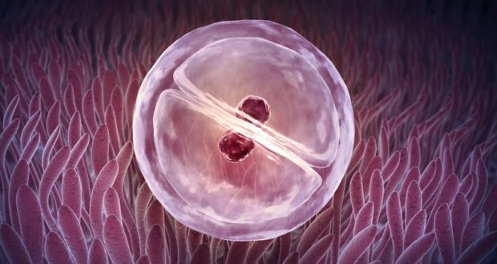
POHLAVNÁ SÚSTAVA - pojmy

Slide 2
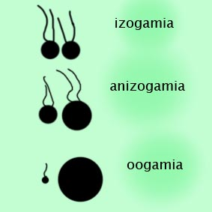

Slide 3


Slide 4
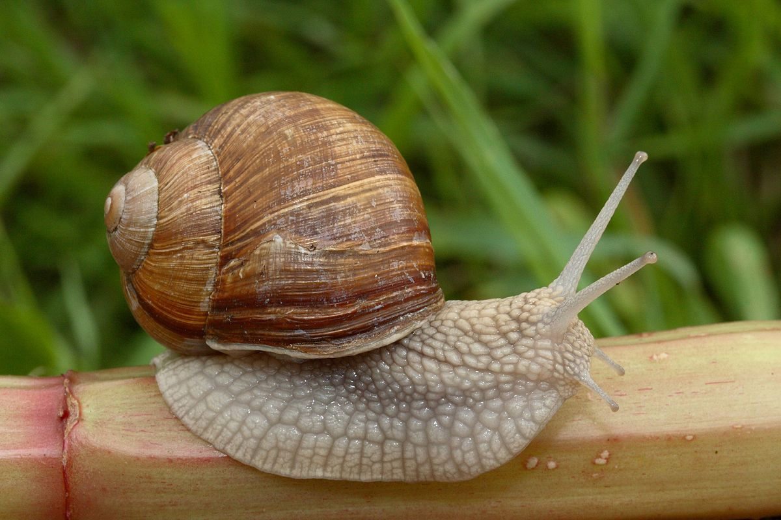
hermafroditizmus

Slide 5
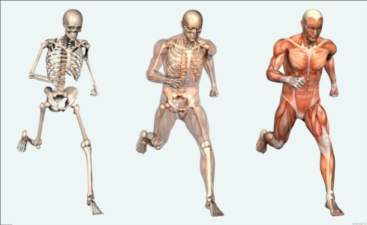
Gonochorizmus

Slide 6
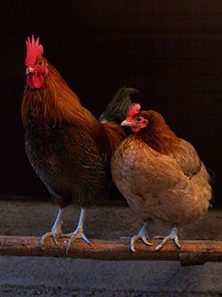

Pohlavný dimorfizmus

Slide 7
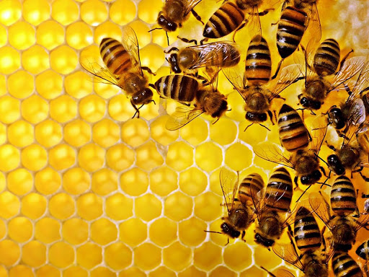
partenogenéza
GONÁDY

Slide 8
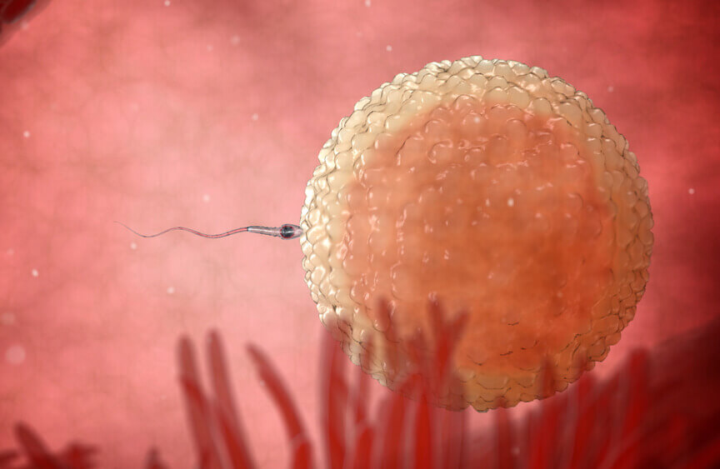
GAMÉTY

Slide 9
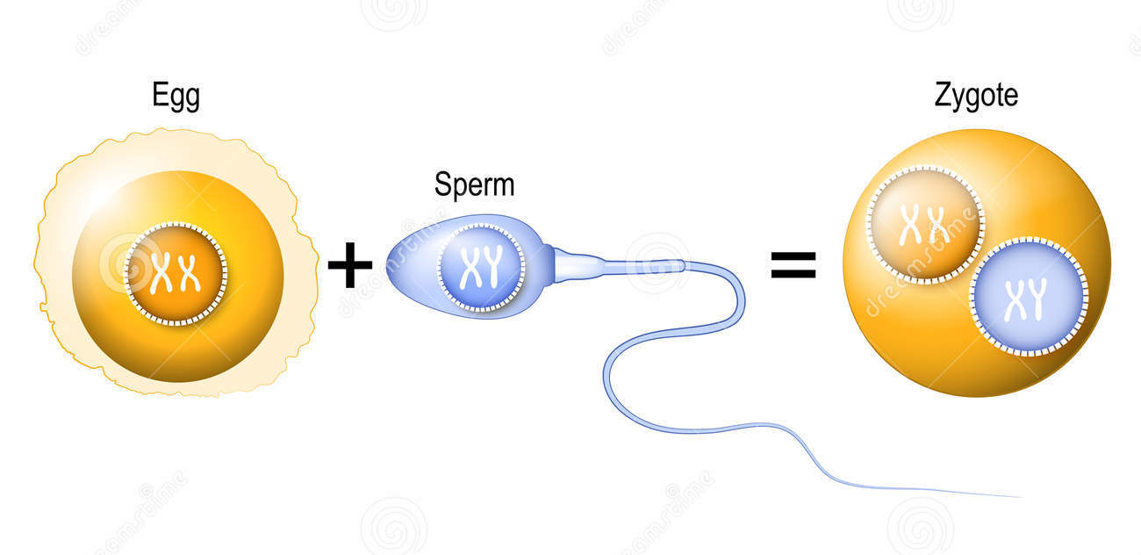
Zygota:

Slide 10
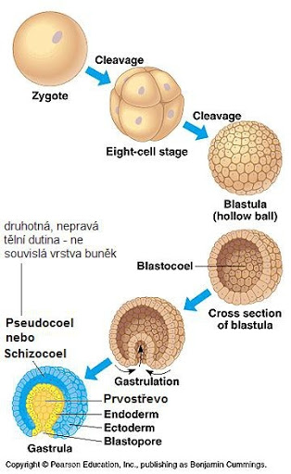
RYHOVANIE (brázdenie) vajíčka

Slide 11
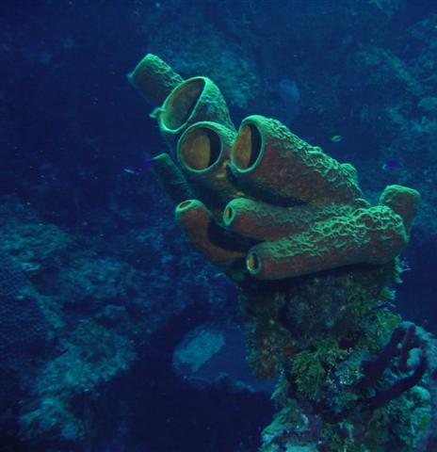
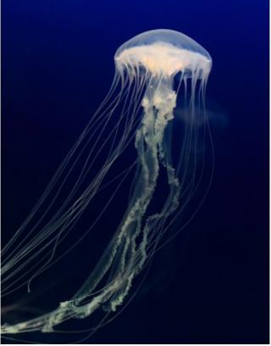
Podľa počtu zárodkových listov a spôsobu ďalšieho vývoja ich buniek rozlišujeme živočíchy:
DIBLASTICA

Slide 12
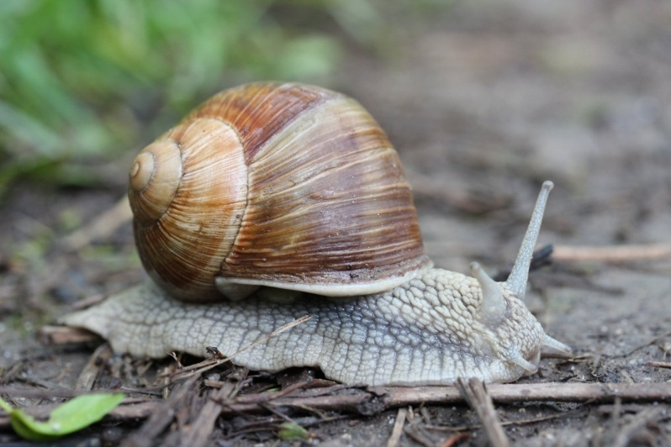
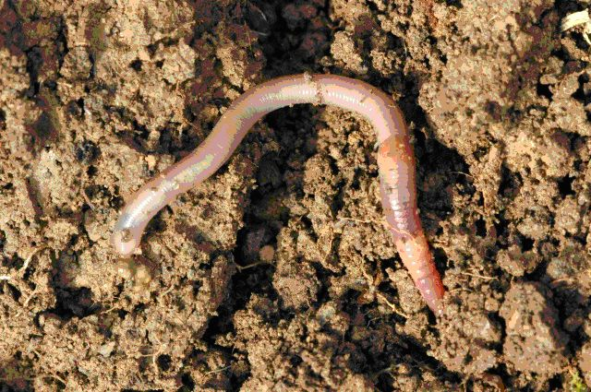
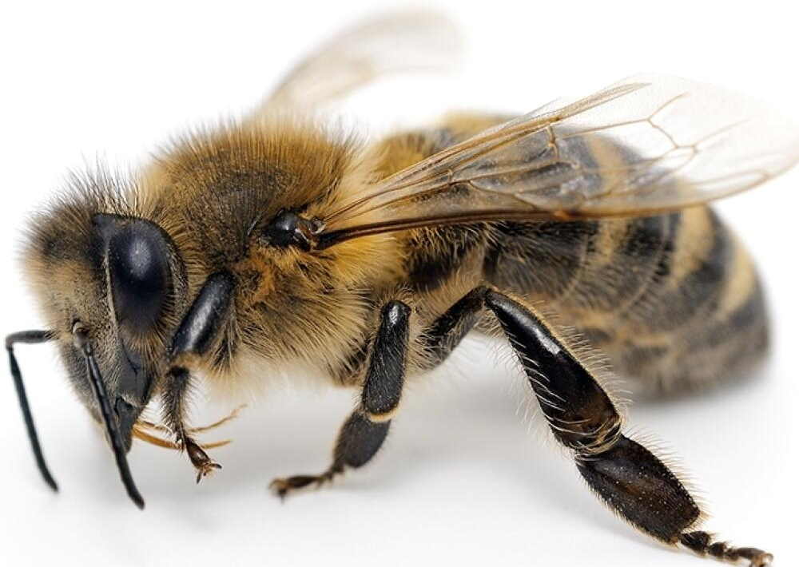
TRIBLASTICA
-protostomia

Slide 13
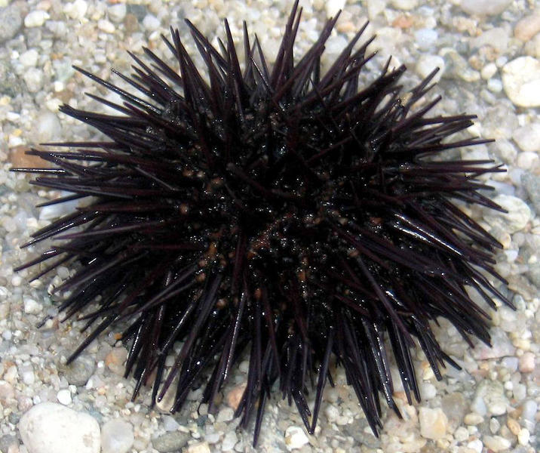
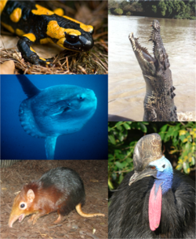
-deuterostomia

